Slide 1

সু-স্বাগতম

Slide 2
পরিচিতি
মো: সরওয়ার মোর্শেদ
সহকারী শিক্ষক ( কম্পিউটার )
খানসামা পাইলট উচ্চ বিদ্যালয়
খানসামা, দিনাজপুর ।
বিষয়: বিজ্ঞান
শ্রেণি: ষষ্ঠ
অধ্যায়: চতুর্দশ
পরিবেশের ভারসাম্য এবং আমাদের জীবন

Slide 3
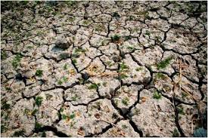
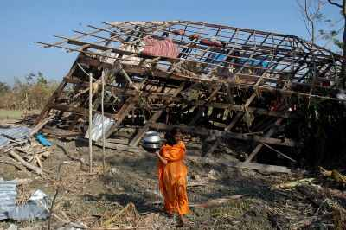

Slide 4
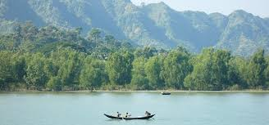
প্রাকৃতিক পরিবেশ

Slide 5
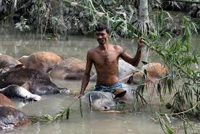
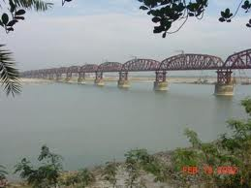

Slide 6
পাঠ পরিচিতি
পরিবেশের ভারসাম্য এবং আমাদের জীবন

Slide 7
এ অধ্যায়ের পাঠ শেষে তোমরা যা শিখবে
ক.প্রাকৃতিক পরিবেশ ব্যাখ্যা করতে পারবে।
খ. পরিবেশের উপাদন সমুহ ব্যাখ্যা করতে পারবে।
গ. পরিবেশের ভারসাম্য রক্ষায় পরিবেশের উপাদান সমুহের আন্তসম্পর্ক ব্যাখ্যা করতে পরবে।
ঘ. পরিবেশের উপাদানসমুহের সংরক্ষনের কৌশল ব্যাখ্যা করতে পারবে।

Slide 8
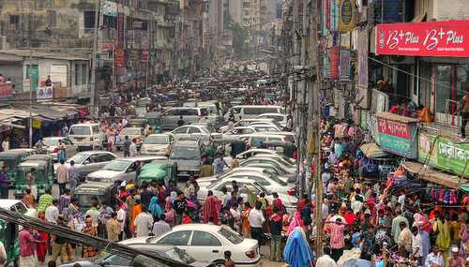
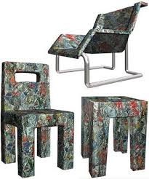
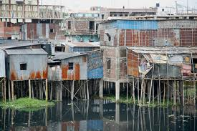
জড় পরিবেশের উপাদান
মানুষের তৈরী পরিবেশ

Slide 9
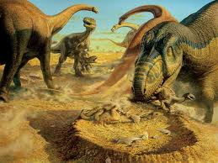
বিলুপ্তপ্রাপ্ত প্রাণি

Slide 10
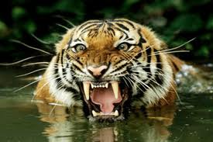
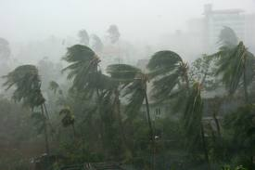

Slide 11
দলীয় কাজ
বাংলাদেশ থেকে বিভিন্ন প্রাণী বিলুপ্ত হওয়ার কারন কী?

Slide 12
মূল্যায়ন
ক.পরিবেশের ভারসাম্য কী?
খ. পরিবেশ কত ধরনের উপাদান নিয়ে গঠীত?
গ.পরিবেশ সংরক্ষনের কৌশল কী?

Slide 13
বাড়ির কাজ
ক.পরিবেশ কী?
খ.পরিবেশ দূষণ কী?

Slide 14
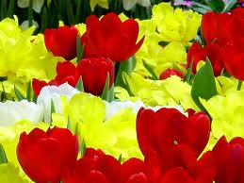
ধন্যবাদ

